Slide 1
Teorie a metodika výchovy seminář 1
Mgr. Kateřina Lojdová, Ph.D.
lojdova@ped.muni.cz

Slide 2
K pojetí semináře
Kdo jsme
Co budeme dělat
  aktivně se účastnit seminářů (docházka)
  připravovat se na semináře (zadané úkoly)
Jak se rozloučíme
  písemný test z témat přednášky a semináře

Slide 3
Téma 1
Humanizace vzdělávání, kurikulární reforma.
Průřezová témata a klíčové kompetence v RVP.

Slide 4
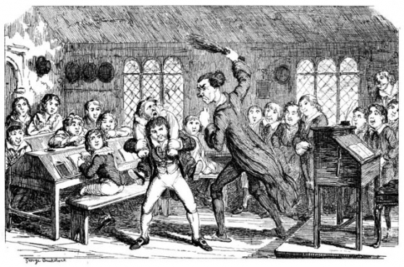

Proměny vzdělávání

Slide 5
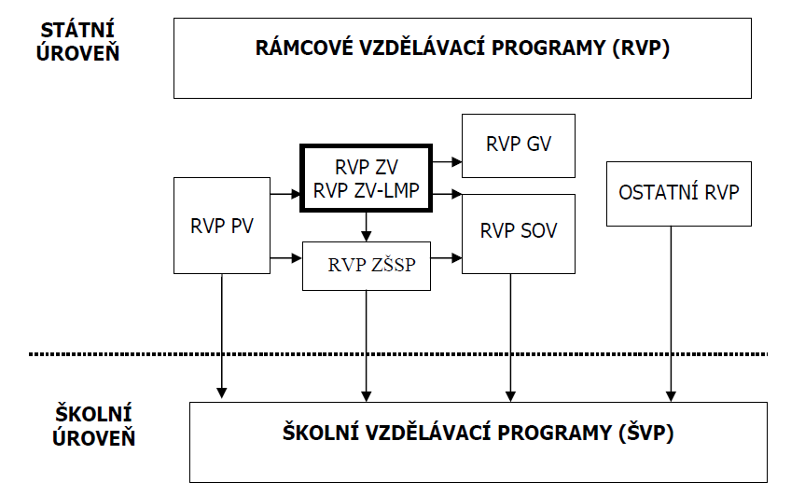
Kurikulární reforma – cesta k humanizaci vzdělávání?

Slide 6
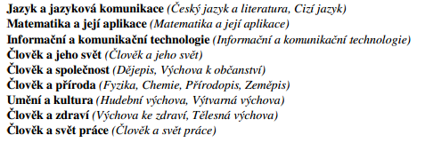
Co nového přináší RVP?
Pojetí ZV
Vzdělávací oblasti
Průřezová témata
Klíčové kompetence

Slide 7
Pojetí základního vzdělávání (RVP)
Základní vzdělávání má žákům pomoci utvářet a postupně rozvíjet klíčové kompetence a poskytnout spolehlivý základ všeobecného vzdělání orientovaného zejména na situace blízké životu a na praktické jednání.
Základní vzdělávání na 2. stupni pomáhá žákům získat vědomosti, dovednosti a návyky, které jim umožní samostatné učení a utváření takových hodnot a postojů, které vedou k uvážlivému a kultivovanému chování, k zodpovědnému rozhodování a respektování práv a povinností občana našeho státu i Evropské unie.

Slide 8
Průřezová témata jako odraz hodnot v RVP
Osobnostní a sociální výchova
Výchova demokratického občana
Výchova k myšlení v evropských a globálních souvislostech
Multikulturní výchova
Environmentální výchova
Mediální výchova

Slide 9
Od vědomostí ke kompetencím
Klíčové kompetence představují souhrn vědomostí, dovedností, schopností, postojů a hodnot důležitých pro osobní rozvoj a uplatnění každého člena společnosti.
V etapě základního vzdělávání jsou to:
  kompetence k učení
  kompetence k řešení problémů
  kompetence komunikativní
  kompetence sociální a personální
  kompetence občanské
  kompetence pracovní
  Mohou kompetence nahradit vědomosti?

Slide 10

Riziko bezobsažnosti?

